Slide 1
TRANSFORMACIÓN DIGITAL, PILAR FUNDAMENTAL PARA LA SOSTENIBILIDAD DEL NEGOCIO EN EL SECTOR SEGUROS.
EDUARDO BETANCOURT
Crecer juntos con compromiso y confianza.

Slide 2
TEMARIO
TRANSFORMACIÓN DIGITAL, PILAR FUNDAMENTAL PARA LA SOSTENIBILIDAD DEL NEGOCIO EN EL SECTOR SEGUROS
1 DEFINICIÓN.
2 PROPÓSITO.
3 IMPORTANCIA PARA SOSTENIBILIDAD DEL NEGOCIO.
4 CONCLUSIONES.

Slide 3
1 Definición
Definición (es) ---- hay muchas…. TRANSFORMACIÓN DIGITAL
Es una disciplina empresarial o una filosofía de empresa, no un proyecto, la estrategia digital debe ser considerada parte del ADN de tu compañía como una capacidad cotidiana.
No es un concepto nuevo, sin embargo; toma relevancia últimamente por el surgimiento de herramientas digitales y ecosistemas ajenos al tradicional de seguros que pueden ofrecer soluciones a los clientes de las aseguradoras.
Fuente: Deloitte, Intuit Inc.

Slide 4
1 Definición
Definición (es) ---- hay muchas…. TRANSFORMACIÓN DIGITAL
Es la evolución de tu compañía en la era digital, va mucho mas allá de la tecnología. Implica a la tecnología permitiendo a la gente trabajar en forma diferente (procesos) para transformar sus organizaciones y lo que hacen por sus “stakeholders”.
Es un cambio relevante en el propio negocio, es más importante que la tecnología por sí sola y este tipo de transformación empresarial holístico es enorme, ya que todo el modelo de negocio existente debería revisarse.
Sin embargo, pensar diferente para la gran mayoría de nuestras organizaciones es complicado, especialmente cuando hemos tenido buenos resultados llevándolo como hasta ahora……..
Fuente: Deloitte, Intuit Inc.

Slide 5


1 Definición
NO ES:
Página Web
Apps
Redes Sociales
CRM
Big Data, Blockchain
Tecnología
Insurtechs
Startups
Paperless
IoT, Telematics
Uso de la nube
SI ES:
Cambio cultural y estratégico
que impacta a toda la organización y a sus “stakeholders”.
Es el proceso de cambio para competir con empresas nativas digitales que ponen al cliente en el centro de su organización y simplifican el trabajo
Digitalizar NO es
Transformación Digital
Fuente: Intuit Inc.

Slide 6
2 Propósito
PRINCIPALMENTE LAS ASEGURADORAS DEBERÍAN USARLA PARA:
PROCESOS
Eficiencia, Agilidad, Inmediatez
Toma de decisiones
Cumplimiento, Seguridad de Datos
HACER FÁCIL
LA VIDA DEL CLIENTE
VENTAJAS COMPETITIVAS
Diferenciadores
¿Quiénes son los competidores ahora?
CONSTRUIR CAPACIDADES PARA SOPORTAR NUEVAS FORMAS DE TRABAJO
TAN DIGITAL COMO SEA POSIBLE PERO SIEMPRE HUMANO
EXPERIENCIA DEL CLIENTE
Mejorar Servicio
Crear Modelos de Negocio
Alianzas
Entrar a otros ecosistemas
COLABORADORES
Equipos de Trabajo, Clima
Estructuras Ad Hoc
Retención/Atracción, Aprendizaje

Slide 7
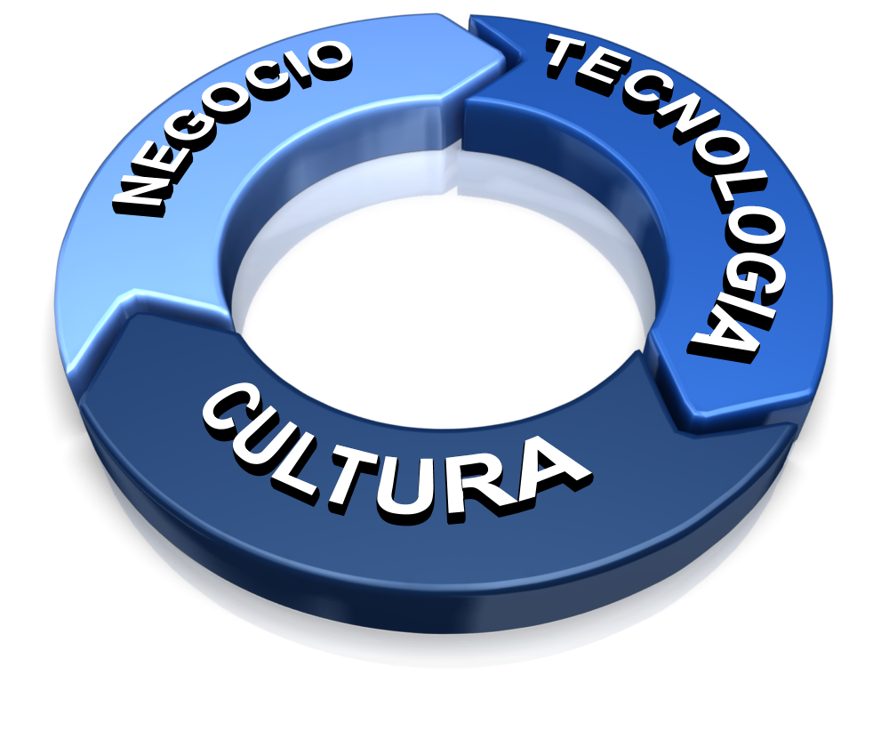
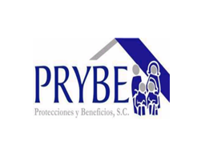









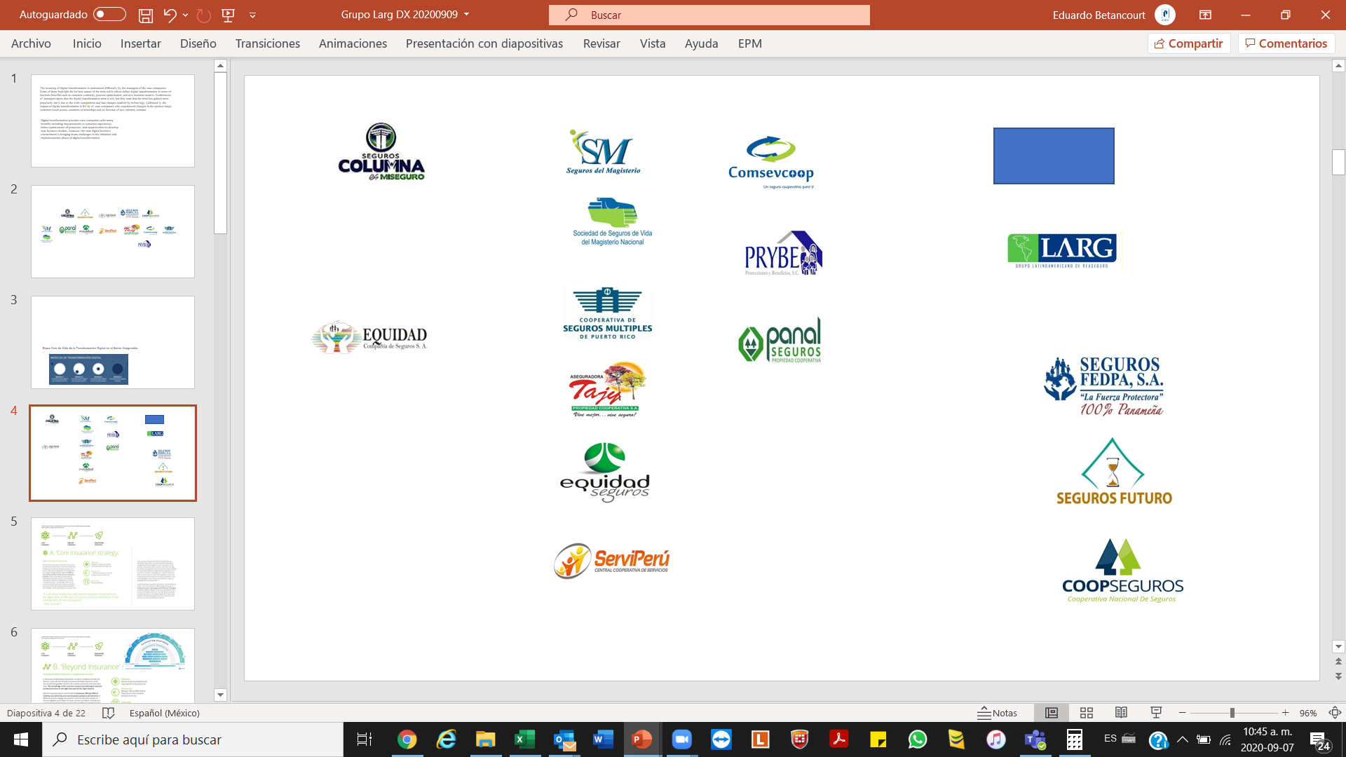




2 Propósito
Ejes de la Transformación Digital:
CULTURA Comportamientos y Normas
Clima
Capacidad de Cambio
Liderazgo
Comunicación
Aprendizaje
NEGOCIO Estructura organizacional
Procesos – Herramientas Colaborativas
Productos y Servicios
Plataforma de Canales y Procesos (Perspectivas: Externa e Interna)
TECNOLOGIA Mapas de sistemas
Sistemas heredados
Compatibilidad con nuevas tecnologías
Accesibilidad del cliente/fuerza de ventas
Seguridad
Integración con equipo de negocios
Planes de trabajo conjuntos y priorizados
SIMULTANEAMENTE!!!

Slide 8
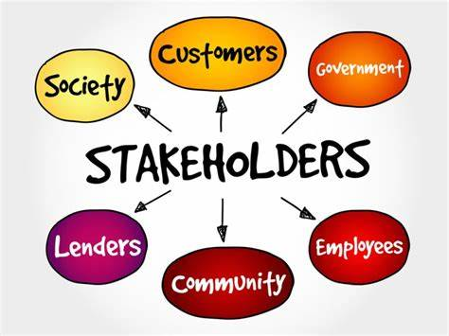

3 Importancia Sustentabilidad del Negocio
Porque impacta en: e involucra:
Y también en:
Procesos
Cultura
Competencia
Resultados
4 DIMENSIONES ESENCIALES de la Dx:
(1) Cambio en la creación de valor como sea que se mida en tu empresa, que refleje el impacto de las estrategias digitales que se hayan implementado.
(2) Cambios estructurales que reflejan la preparación de la estructura organizacional, procesos, habilidades y trabajo colaborativo entre áreas diversas y con socios estratégicos externos.
(3) Uso de tecnologías que se reflejan la actitud y capacidad constante de la compañía para explorar y aprovechar el uso de nuevas tecnologías en su operación.
(4) Capacidad de inversión en función a urgencia de actuar para mantener liderazgo; explotar otros modelos de negocio, mejorar servicio, captar mercados diferentes, mejorar procesos críticos.

Slide 9
3 Importancia Sustentabilidad del Negocio
Además no olvidar que ……
Sector Asegurador continúa evolucionando haya o no Transformación Digital en nuestra empresa:
Riesgos Emergentes: Cyber, Cambio Climático, Postpandemia, nuevas costumbres de la sociedad y empresas,…..
Costos: Operativos, directos, indirectos, reaseguro, comisiones, inversiones en cambios tecnológicos, seguridad…
Principios ESG
Normatividad
Competencia
Clima laboral: Retención, atracción, trabajo en convivencia con distintas generaciones, talento global disponible remotamente, aprendizaje, gestión del cambio, nuevas tecnologías….

Slide 10







3 Importancia Sustentabilidad del Negocio
Para competir con las actuales tendencias en el sector: logrando objetivos presentes y futuros del negocio
Negocio y canales tradicionales
Crecimiento de primas y mas rentabilidad
Procesos de excelencia, costos optimizados
Satisfacción del cliente y canales en todos los puntos de contacto
Más competencia
Menos diferenciadores
Alianzas con socios estratégicos
Crecimiento en nuevas líneas de negocio y por otros servicios
Innovación (IoT, Tecnología móvil, Telematics,….)
Expertiz compartido complemento de oferta
Servicios adicionales
Canales alternativos
Nuevos mercados
Insurtechs
Otros ecosistemas
Incorporación a otros servicios que pueden incluir seguros
Cualquier esquema
Flexibilidad- Inmediatez
Mercados diversos
Diversificación
Conectividad
Cliente buscando otro producto y servicio “que sí quiere”.

Slide 11
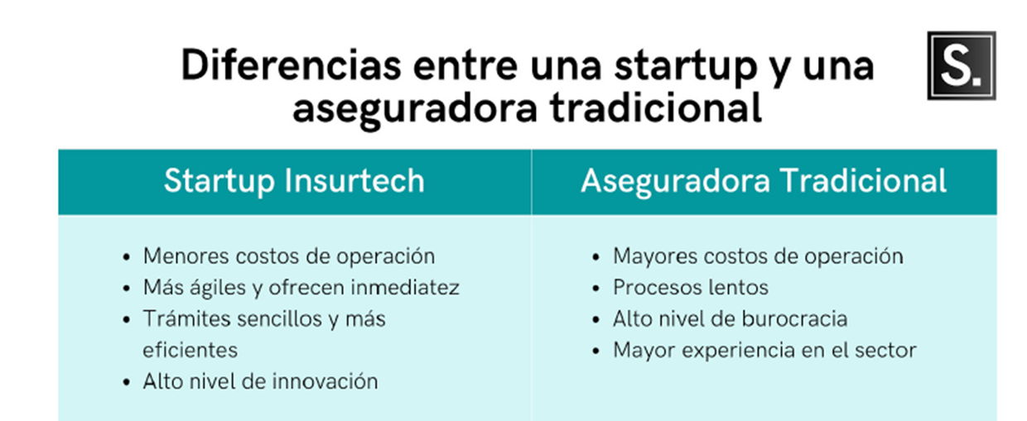
3 Importancia Sustentabilidad del Negocio
Para competir con las actuales tendencias en el sector: logrando objetivos presentes y futuros del negocio
Alianzas con socios estratégicos
Insurtechs
HOGAR
AUTO Y MOVILIDAD
SALUD
VIDA
SOFTWARE B2B
VIDA DIGITAL
COBERTURAS PARA EMPRESAS
OTROS MODELOS DE NEGOCIO:
BROKER/MARKET PLACE, MGAs, FULL-STACK

Slide 12















3 Importancia Sustentabilidad del Negocio
¿Nuestros competidores o nuestros socios?

Slide 13


3 Importancia Sustentabilidad del Negocio

Slide 14
3 Importancia Sustentabilidad del Negocio
Aplicado a Aseguradoras:
Seleccione cuales tecnologías tienen mayor impacto en su compañía en 2022 y en 3 años.
Fuente: Taff Inc.

Slide 15
4 Conclusiones
MODERNIZAR
AUTOMATIZAR
INNOVAR
Fuente: Taff Inc.

Slide 16


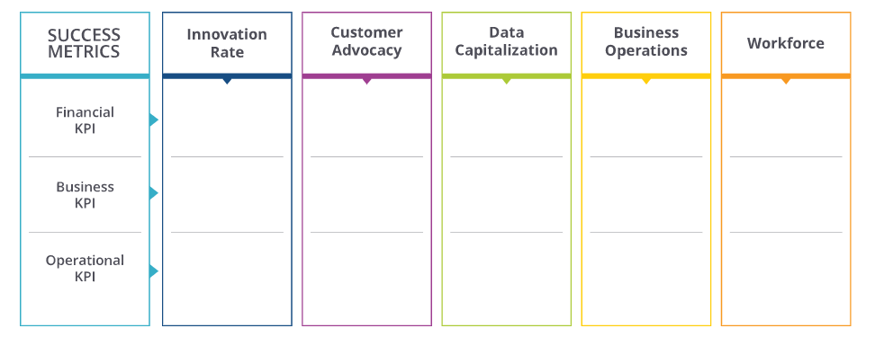

4 Conclusiones
En toda la organización y sus operaciones:
MEDICION DE EXITO
Tasa de Innovación
Orientación al Cliente
Optimización Uso de Datos
Operaciones del Negocio
Fuerza Ventas Canales
Indicadores Financieros
KPIs del Negocio
KPIs Operativos
¿Otros? Tu decide, los que permitan medir el cumplimiento de los objetivos del negocio y de la transformación digital!
Fuente: IDC Corporate USA

Slide 17
4 Conclusiones
Expectativas del cliente han cambiado, productos nuevos y personalizados.
Formas de atención en los diferentes puntos de contacto (cotización, obtener cobertura, cobro, comunicación en todos los procesos, reclamos, renovación, lealtad, extras!
Hoy se puede obtener más y mejor información de lo que quieren los clientes, por tanto podemos generar mejores experiencias.
Buena experiencia del cliente, requiere que nuestros colaboradores tengan buena experiencia de trabajo en nuestra empresa.
Usar liderazgos formales e informales.

Slide 18
4 Conclusiones
Crear capacidades para soportar nuevas formas de trabajo usando nuevas tecnologías.
Foco en procesos y tecnología que ve el cliente.
¿Que mezcla de cartera vas a tener? ¿Cuándo? ¿Que socios estratégicos?
Comunicación clara (interna y externa) de tu plan, avances, logros, cambios de transformación digital.
La competencia ya está trabajando en ello.

Slide 19

4 Conclusiones

Slide 20

¡Gracias!

